Slide 1





OOP MINI PROJECT
SIMULATION OF CPU SCHEDULING ALGORITHMS
KỲ 20241 - LỚP 151965 - NHÓM 22

Slide 2


THÀNH VIÊN
HỌ TÊN | MSSV | CÔNG VIỆC
LÊ NHẬT SƠN | 20225918 | Thiết kế giao diện UI và liên kết các model với controller
PHẠM MẠNH QUYẾT | 20225663 | Thiết kế các lớp trong phần model đảm bảo phần logic cho ứng dụng
NGUYỄN ĐỨC QUANG | 20225913 | Làm report, hỗ trợ viết 1 phần mã nguồn
NGUYỄN NHUẬN QUANG | 20225914 | Làm slide và đóng góp xây dựng các chi tiết của ứng dụng
NGUYỄN KHẮC QUANG | 20225760 | x

Slide 3
PHÁT BIỂU BÀI TOÁN
Dự án này mô phỏng các thuật toán lập lịch CPU phổ biến, bao gồm: FCFS (First-Come-First-Serve), SJN (Shortest Job Next), RR (Round Robin)
Ứng dụng sẽ minh họa cách từng thuật toán xử lý tiến trình và ảnh hưởng của chúng đến các chỉ số hệ thống, chẳng hạn như:
+ Thời gian chờ trung bình (Waiting Time)
+ Thời gian hoàn thành (Turnaround Time)
+ Hiệu suất sử dụng CPU (CPU Utilization)

Slide 4
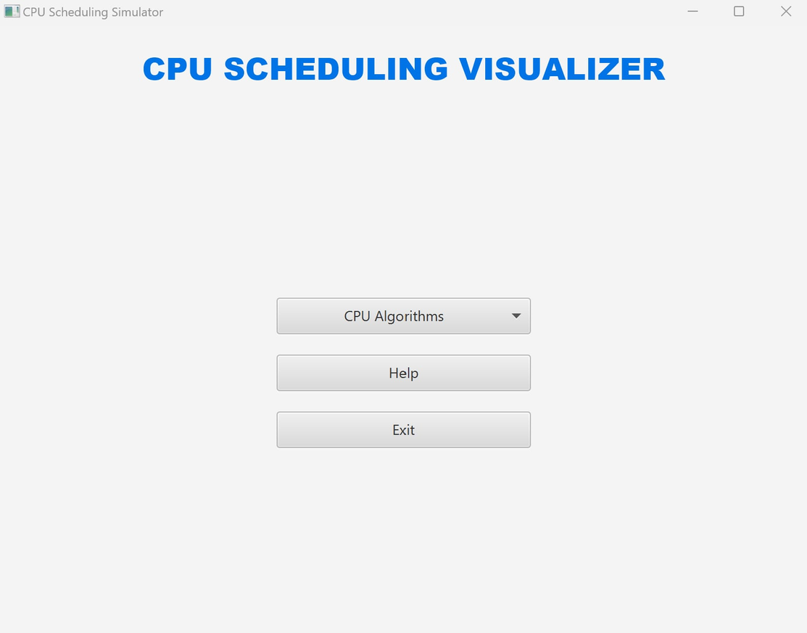
PHÁT BIỂU BÀI TOÁN
Hệ thống bao gồm các chức năng chính sau:
1 . Giao diện chính (Main Menu):
Cho phép người dùng lựa chọn thuật toán lập lịch.
Nút "Trợ giúp" (Help) cung cấp hướng dẫn về các thuật toán.
Nút "Thoát" (Exit) thoát ứng dụng sau khi xác nhận.

Slide 5
PHÁT BIỂU BÀI TOÁN
2 . Màn hình mô phỏng (Simulation Screen):
Hiển thị danh sách các tiến trình với thông tin như: thời gian đến, thời gian xử lý, và mức độ ưu tiên.
Minh họa trực quan thứ tự thực hiện tiến trình theo biểu đồ Gantt động.
Tính toán và hiển thị các chỉ số hiệu suất.
3 . Hướng dẫn (Help Menu):
Mô tả ngắn gọn cách hoạt động của từng thuật toán.

Slide 6
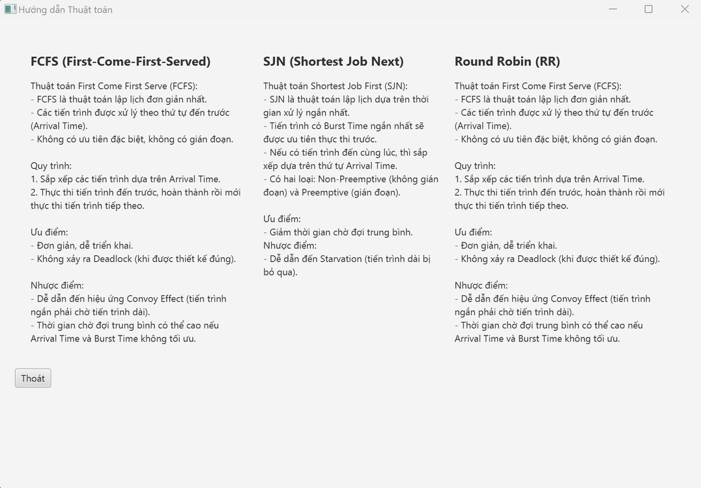
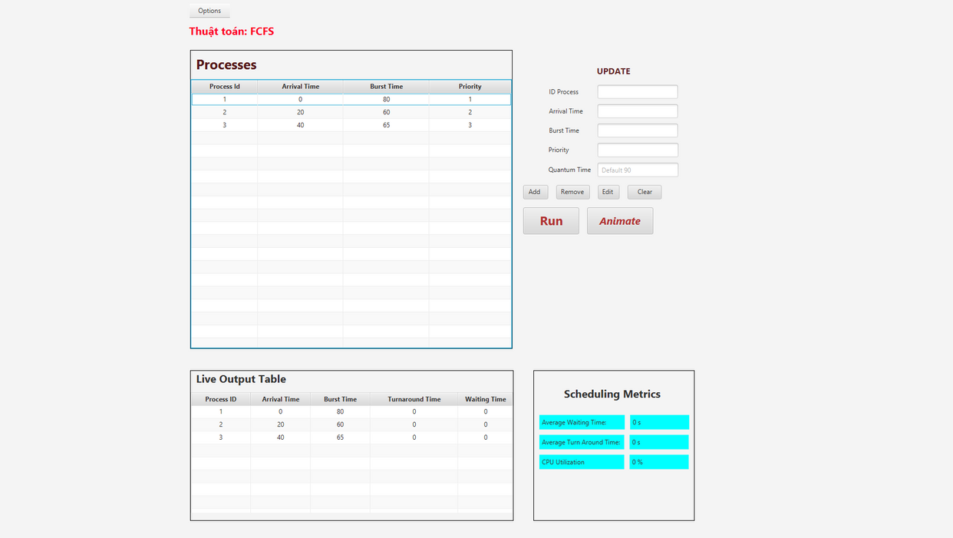
PHÁT BIỂU BÀI TOÁN
Help menu
Simulation screen

Slide 7
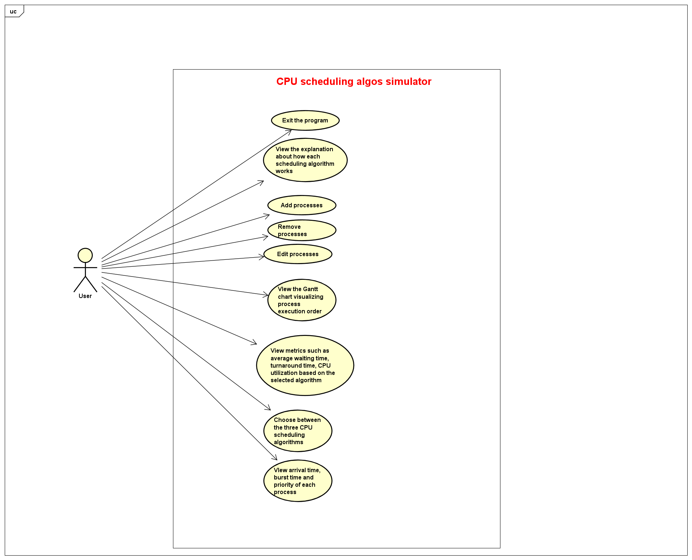
USE CASE DIAGRAM

Slide 8
CÁC PACKAGE TRONG PROJECT
APPLICATION
CONTROLLER
MODEL
VIEW

Slide 9
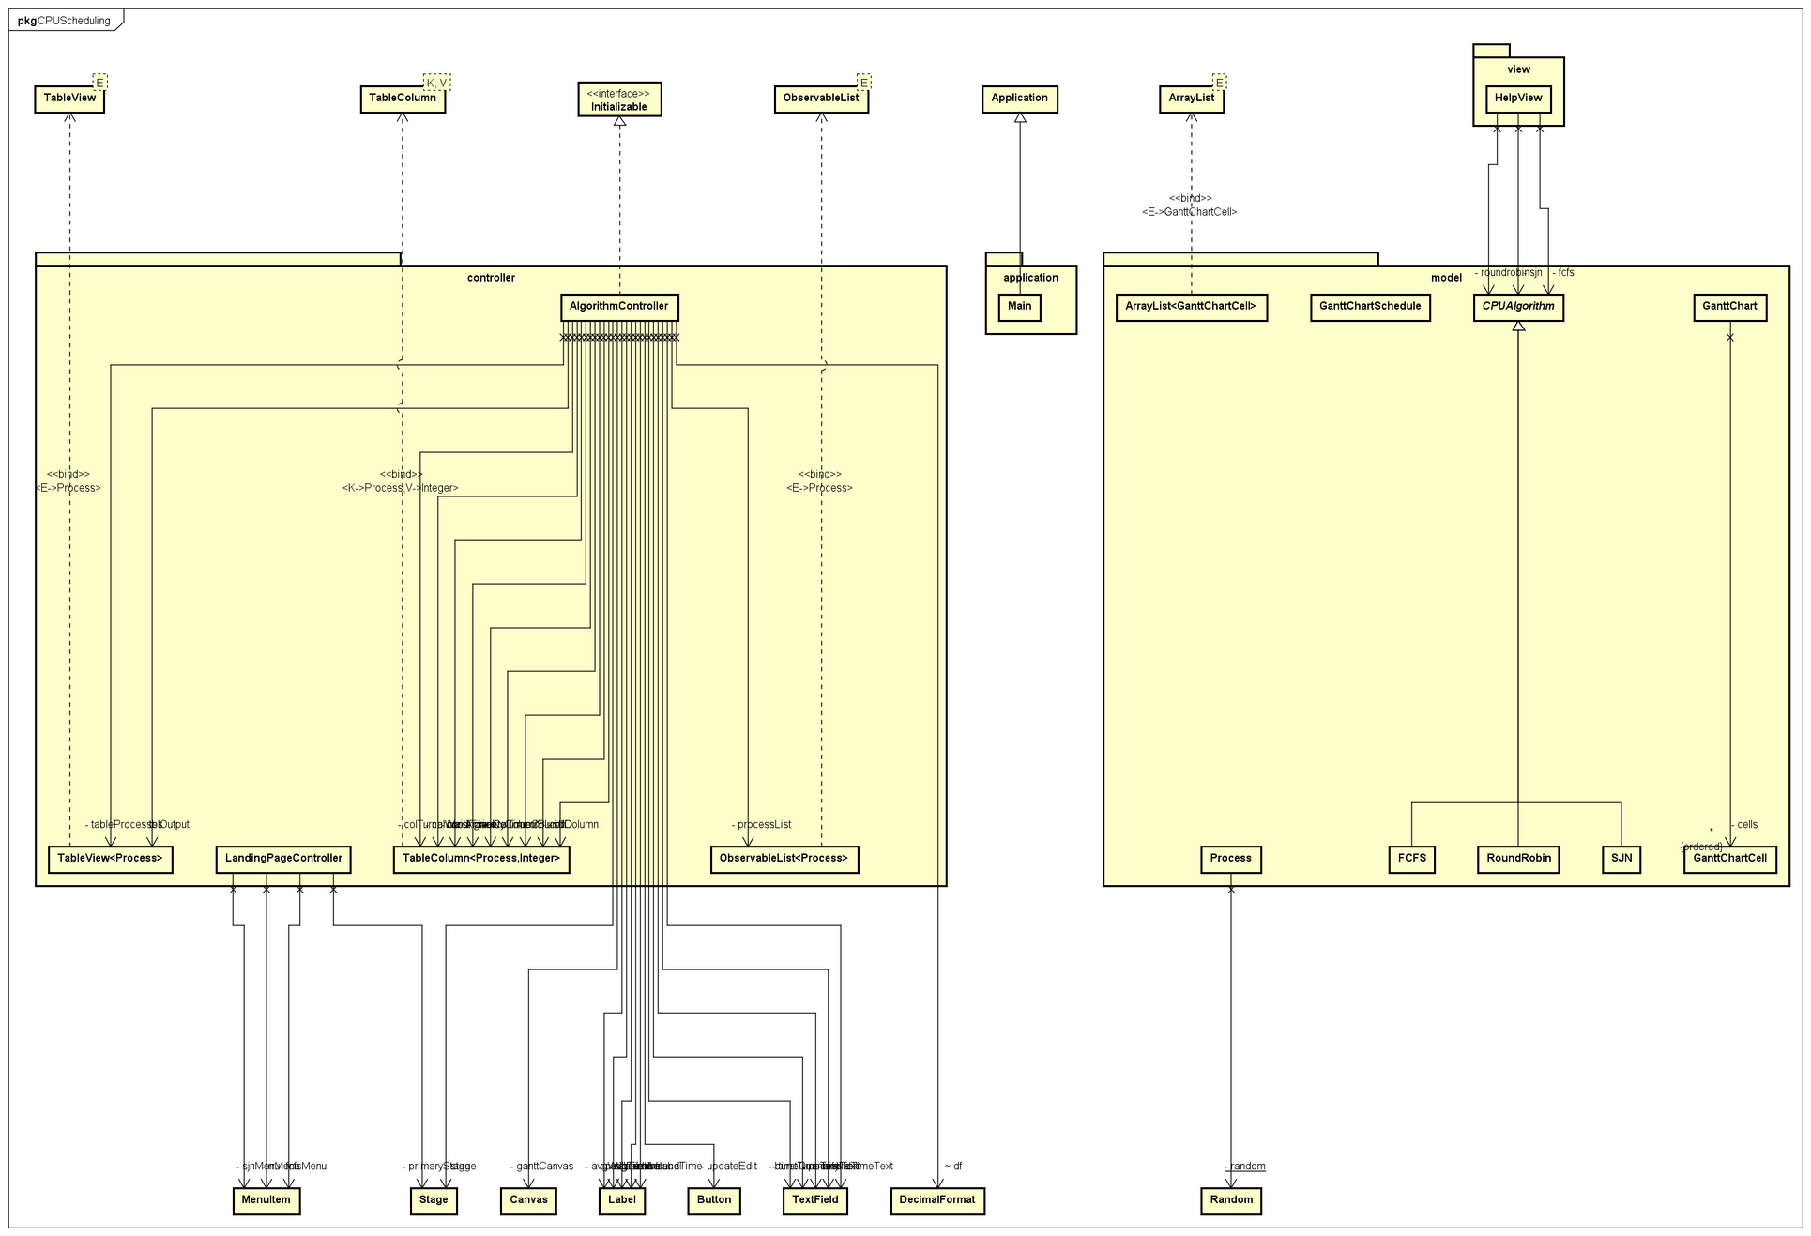
GENERAL CLASS DIAGRAM

Slide 10
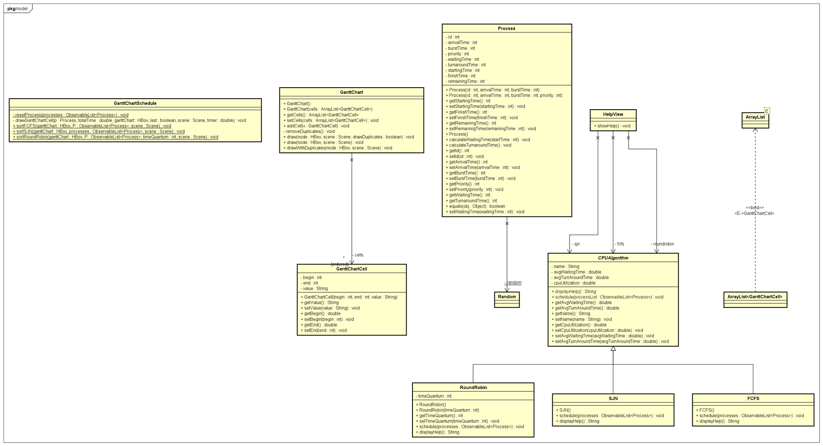
MODEL PACKAGE CLASS DIAGRAM

Slide 11
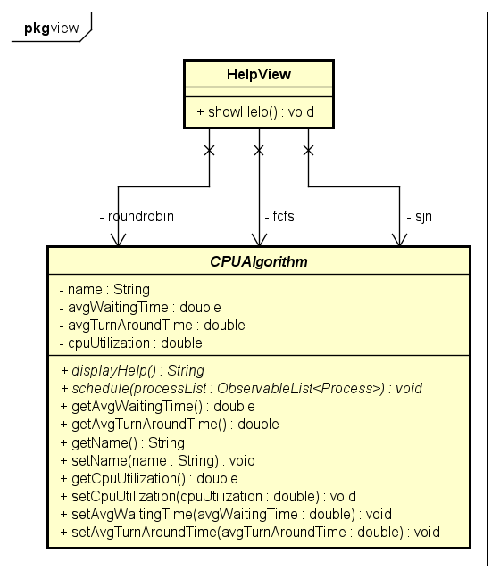
VIEW PACKAGE CLASS DIAGRAM

Slide 12
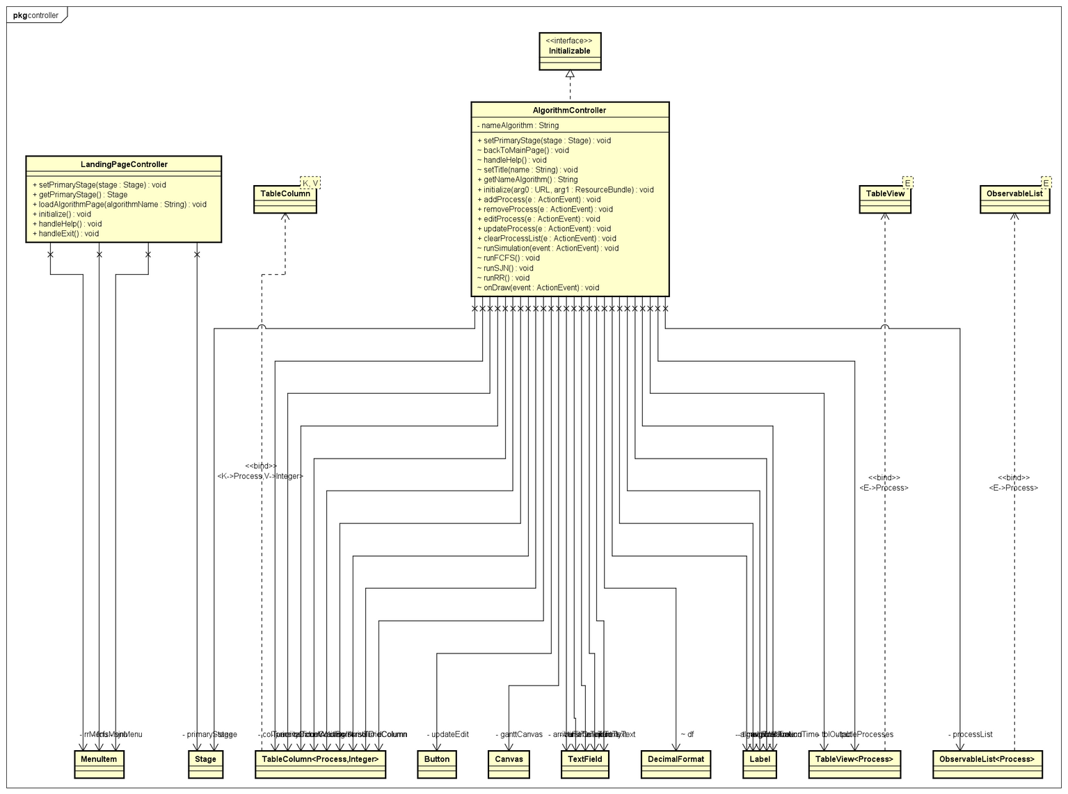
CONTROLLER PACKAGE CLASS DIAGRAM

Slide 13
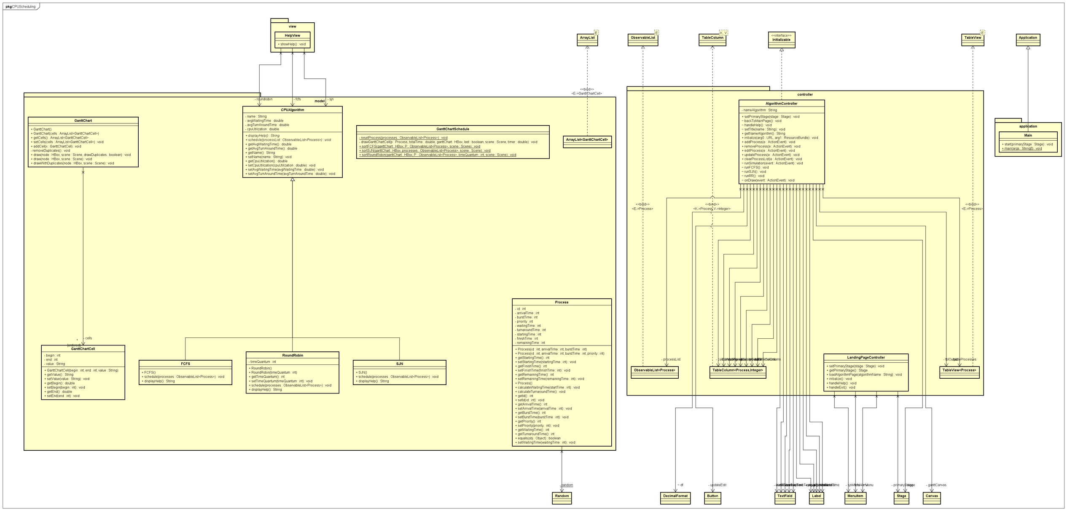
DETAILED CLASS DIAGRAM

Slide 14
NGUYÊN LÝ HƯỚNG ĐỐI TƯỢNG
TRONG THIẾT KẾ XÂY DỰNG SẢN PHẨM
ĐÓNG GÓI
KẾ THỪA
ĐA HÌNH
TRỪU TƯỢNG
CÁC MỐI QUAN HỆ

Slide 15
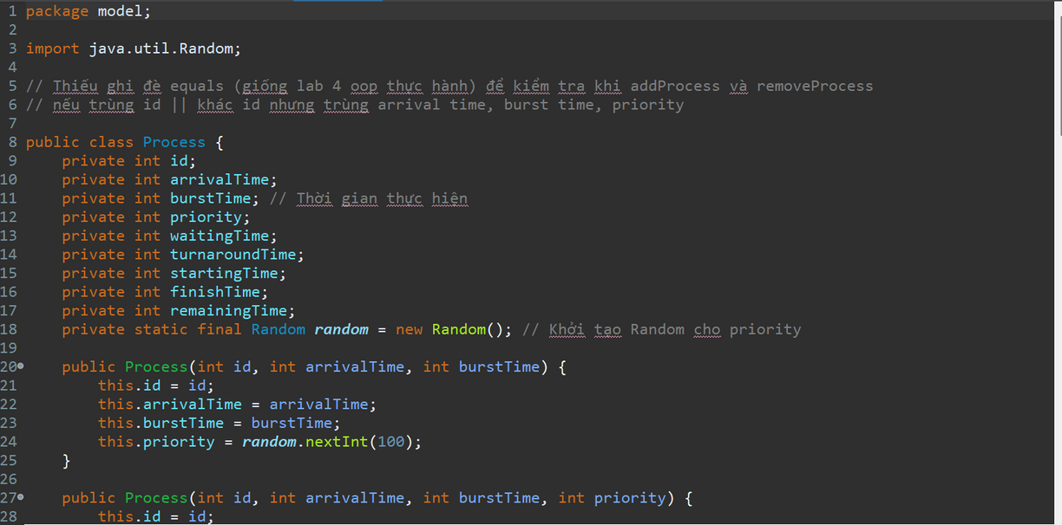
ĐÓNG GÓI
Đóng gói được sử dụng để bảo vệ dữ liệu và kiểm soát truy cập thông qua các phương thức.
Trong ứng dụng này ta có lớp Process chứa các thuộc tính là arrivalTime, burstTime, id, waitingTime,... được khai báo với phạm vi truy cập là private và chỉ có thể truy cập thông qua các getter và setter.

Slide 16
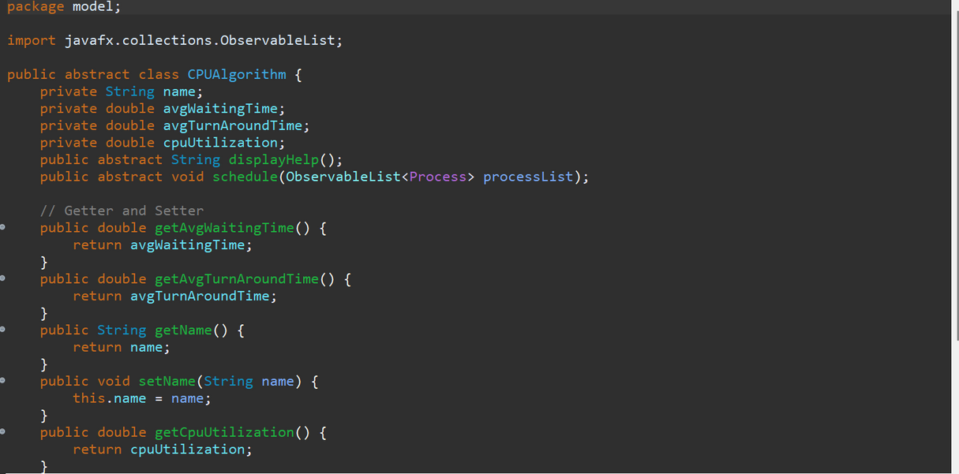
KẾ THỪA
Kế thừa được sử dụng để chia sẻ các thuộc tính và phương thức từ lớp cha đến các lớp con.
Trong ứng dụng này ta có lớp cha trừu tượng CPUAlgorithm và các lớp con kế thừa triển khai cụ thể các thuật toán lập lịch tiến trình là FCFS, RoundRobin và SJN.

Slide 17
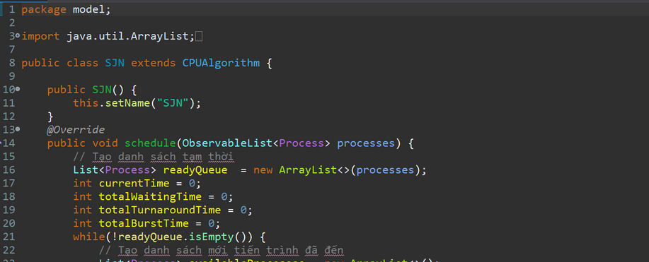
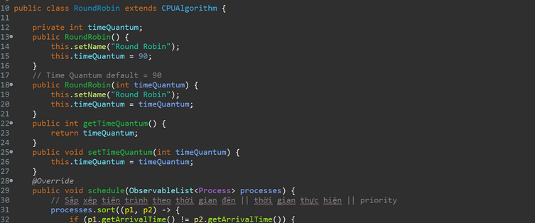
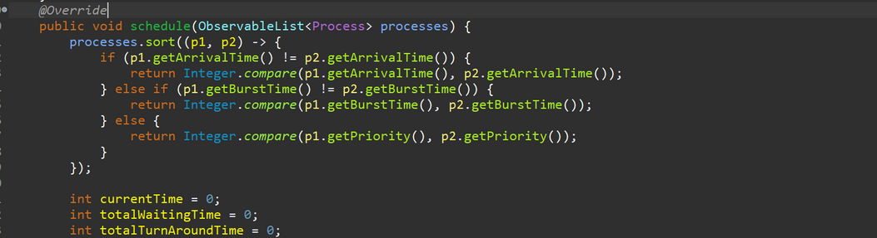
ĐA HÌNH
Đa hình cho phép các lớp con triển khai các phương thức theo cách riêng của mình, mặc dù các phương thức này được định nghĩa chung trong lớp cha.
Trong dự án này ta có phương thức trừu tượng schedule() được định nghĩa trong CPUAlgorithm và được triển khai khác nhau trong các lớp FCFS, RoundRobin, và SJN.
SJN
Round Robin
FCFS

Slide 18
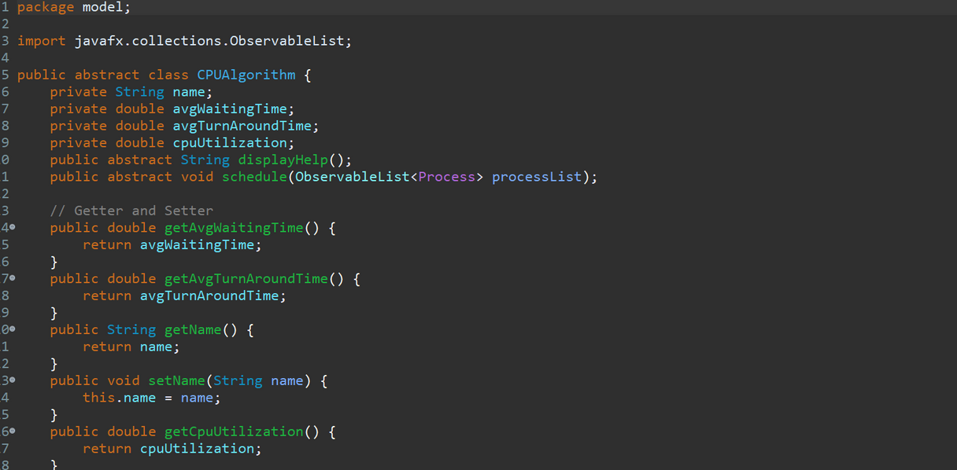
TRỪU TƯỢNG
Trừu tượng giúp ta ẩn đi các các chi tiết triển khai và chỉ tập trung vào các tính năng chính.
Trong dự án này ta có lớp CPUAlgorithm được khai báo là 1 lớp trừu tượng, chỉ cung cấp cấu trúc chung phương thức trừu tượng schedule() mà không quan tâm đến cách cài đặt cụ thể.
Phương thức trùu tượng này được triển khai cụ thể trong các lớp FCFS, RoundRobin, và SJN.

Slide 19
Các mối quan hệ OOP
Association (Liên kết)
Composition (Thành phần)
Aggregation (Tập hợp)

Slide 20
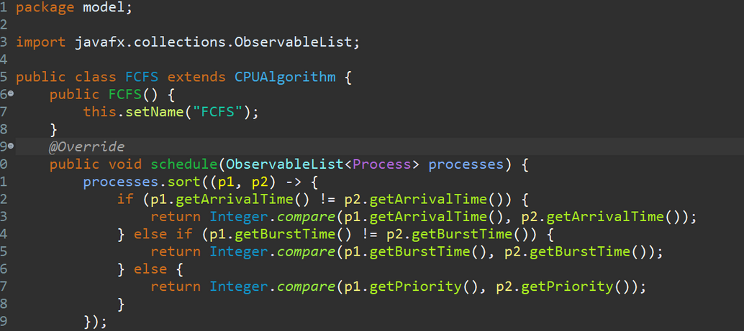
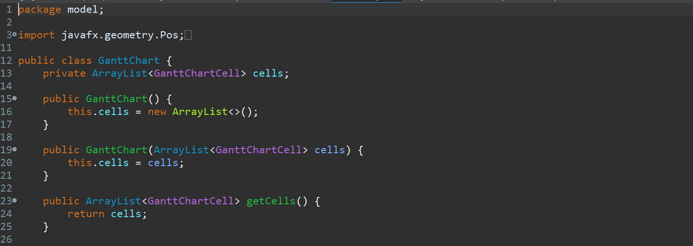
Aggregation
Thành phần của 1 lớp là các đối tượng của 1 lớp khác.
Có mối quan hệ : “is-a-part”
Ứng dụng:
Từng lớp thuật toán (FCFS, SJN, RoundRobin) có phương thức với tham số đầu vào là một List các đối tượng Process từ lớp Process.
Lớp GanttChart có thành phần gồm 1 List các đối tượng GanttChartCell.

Slide 21
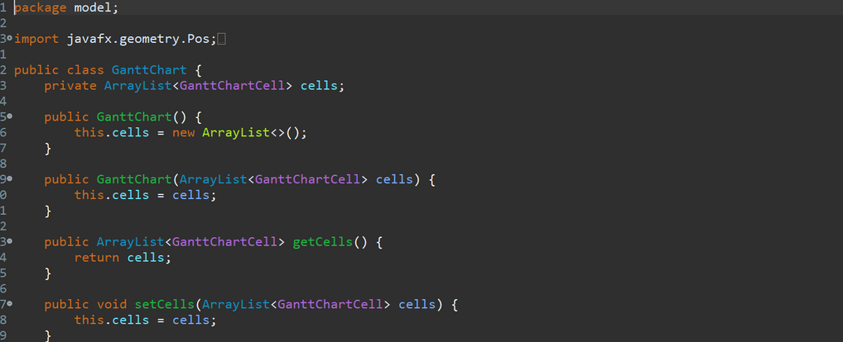
Composition
Một lớp chứa các đối tượng của lớp khác và kiểm soát hoàn toàn vòng đời của chúng.
Ví dụ: 1 đối tượng GanttChart có thành phần là các đối tượng GanttChartCell và các đối tượng GanttChartCell này không thể tồn tại, có ý nghĩa nếu đứng độc lập mà phụ thuộc hoàn toàn vào lớp sở hữu nó là GanttChart.

Slide 22
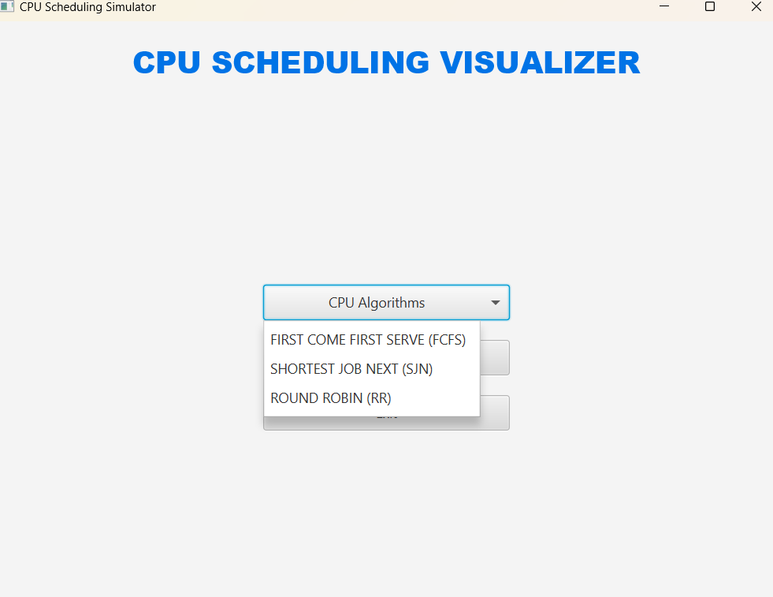
DEMO
Bước 1: ở giao diện chính , người dùng sẽ chọn thuật toán

Slide 23
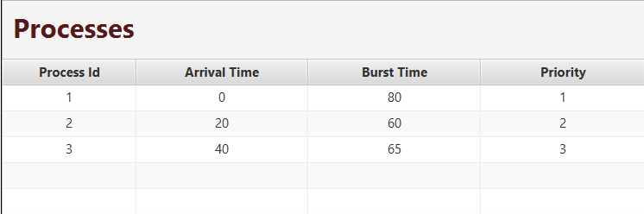
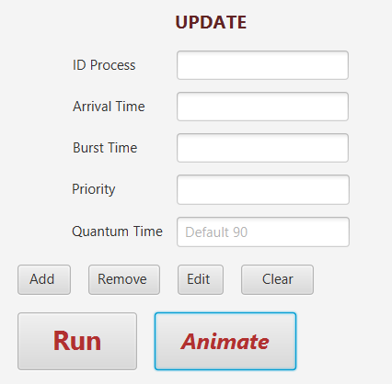
Bước 2: Người dùng nhập các thông tin cần thiết
Sau khi add, thông tin sẽ được xuất hiện trong bảng

Slide 24
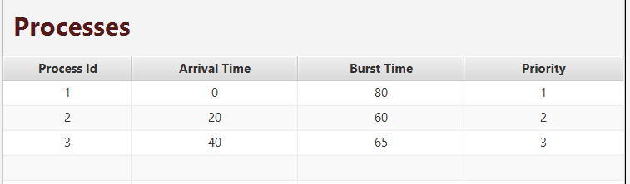
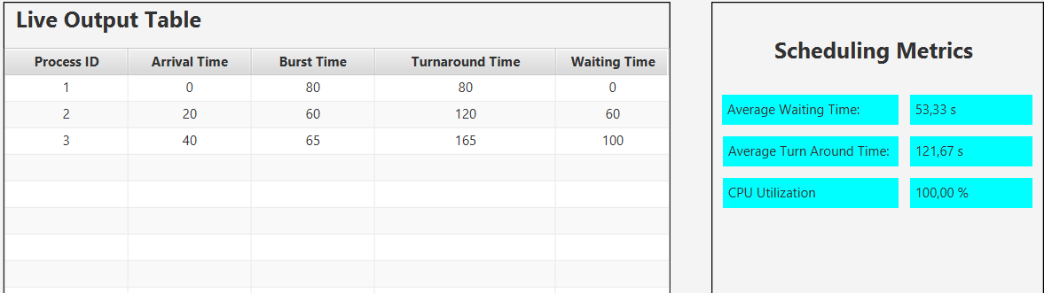
Các giá trị thử
Kết quả chạy thử

Slide 25
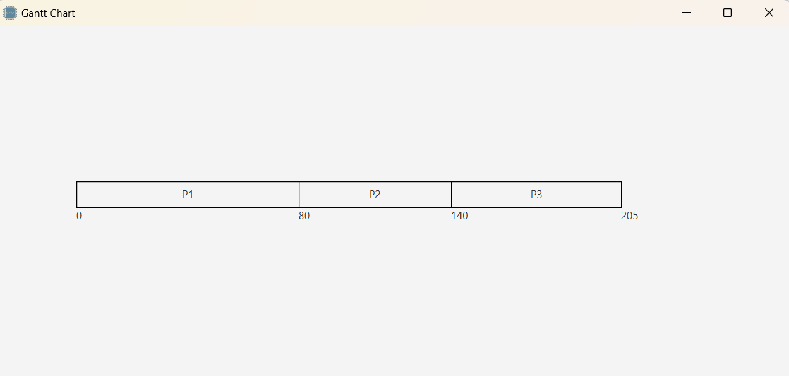
Bước 4: Ấn vào ô Animate để hiện kết quả mô phỏng thuật toán đã chọn ở dạng 1 Gantt chart

Slide 26


